Slide 1




Mórahalom város Fenntartható Városfejlesztési Stratégiája
Mórahalom, 2022.

Slide 2

Mi a Fenntartható Városfejlesztési Stratégia?
A Fenntartható Városfejlesztési Stratégia – FVS - az a dokumentum, amely városunk középtávú céljait, és azokat a beavatkozásokat tartalmazza, amikkel a célok elérhetők.
A dokumentum alapfeltétele a pályázati források megszerzésének.

Slide 3
Tervezési keretek
EU 2021-2027
Operatív Programok
Területi tervezés
Fenntartható városfejlesztési eszköz
Ágazati és területi operatív programok
Területi tervezés a megyék feladata
EU 2021-2027-es tervezési időszak
ERFA rendelet 11. cikk alapján részesülhetnek a kiemelt városok, várostérségek támogatásban
A fejlesztések kereteit a Megyei Integrált Területi Program (ITP) 2021-2027 tartalmazza
Területi szint: Terület- és Településfejlesztési Operatív Program Plusz (TOP Plusz)
5 szakpolitikai célkitűzés
Mórahalom dedikált forrást kap a TOP Plusz program keretében
Notes:
Szakpolitikai célkitűzések
(1) Az ERFA, az ESZA+, a Kohéziós Alap és az ETHAA a következő szakpolitikai célkitűzéseket támogatja:
egy versenyképesebb és intelligensebb Európa megteremtése az innovatív és intelligens gazdasági átalakulás, valamint a regionális IKT-összekapcsoltság előmozdításával;
egy zöldebb, alacsony szén-dioxid-kibocsátású átalakulás a nettó nulla szén-dioxid-kibocsátású gazdaság és a reziliens Európa felé a tiszta és tisztességes energetikai átmenet, a zöld és kék beruházás, a körforgásos gazdaság, az éghajlatváltozás enyhítése és az ahhoz való alkalmazkodás, a kockázatmegelőzés és -kezelés, valamint a fenntartható városi mobilitás előmozdításával;
egy jobban összekapcsolt Európa megteremtése a mobilitás fokozásával;
egy szociálisabb és befogadóbb Európa megteremtése a szociális jogok európai pillérének végrehajtásával;
egy polgárokhoz közelebb álló Európa megteremtése minden térségtípus fenntartható és integrált fejlődésének előmozdítása és helyi kezdeményezések révén.

Slide 4
Forrás feltétele
Integrált Településfejlesztési Stratégia (ITS)
Fenntartható Városfejlesztési Stratégia (FVS)
TOP Plusz Városfejlesztési Programterv (TVP)
Stratégiai szint
Teljes tervezés, valamennyi fejlesztési elképzelés 2021-2027
Operatív szint
TOP Plusz dedikált keretből (5 milliárd Ft) tervezett projektek
Új módszertan, új szemlélet, új követelmények az EU elvárásokhoz igazodva
  Zöld átállás
  Digitális átállás
  Térségi szemlélet
5 tervezési dimenzió
  Prosperáló város
  Zöldülő város
  Digitális város
  Megtartó város
  Kiszolgáló város

Slide 5
A Fenntartható Városfejlesztési Stratégia (FVS) elvárt felépítése

Slide 6


Helyzetelemzés főbb megállapításai
Lakossági kérdőíves felmérés
Intézményi kérdőíves felmérés
Statisztikai adatok, meglévő dokumentumok elemzése

Slide 7
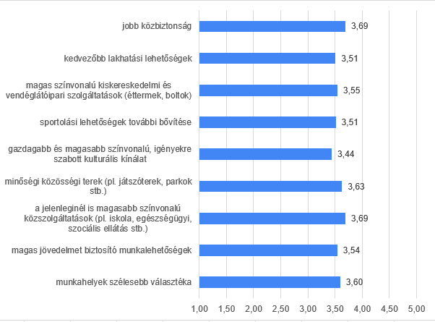
A felsorolt tényezők mennyiben játszanak szerepet helyi életminőségével való elégedettségének növelésében? (1: nem játszik szerepet – 5nagyon jelentős szerepet játszana)
Helyzetelemzés – Lakossági felmérés eredményei
Lakossági kérdőíves felmérés: 2021. december – 2022. január, 239 válaszadó

Slide 8
Helyzetelemzés – Demográfia
Lakónépesség változás Mórahalmon (2010-2019)

Slide 9
Helyzetelemzés – Demográfia
Mórahalom korfája (2010, 2019)

Slide 10
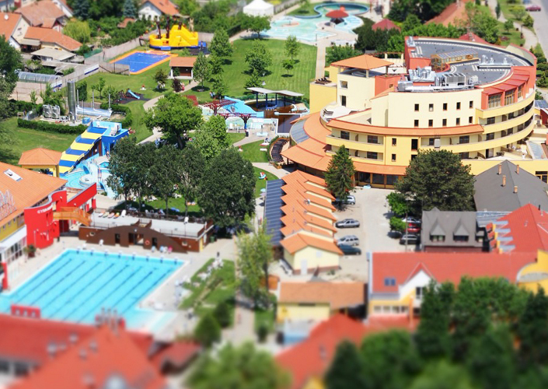
Helyzetelemzés - Turizmus, szabadidő
A város húzóágazata a turizmus
Gyógyvízkincs
Színes kulturális és sportélet
A versenyképesség fenntartásához a szolgáltatások bővítés, fejlesztése szükséges

Slide 11
Helyzetelemzés - Turizmus, szabadidő
Vendégéjszakák száma a szálláshelyeken (2010-2020)

Slide 12
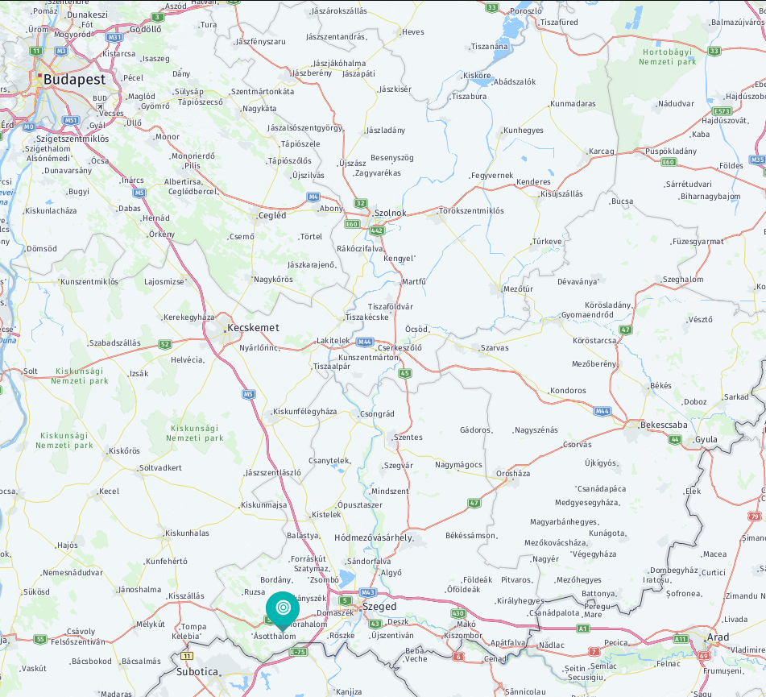
Helyzetelemzés - Térségi szerepkör
Határmenti fekvés, szoros határon túli kapcsolatok – határátkelőhely nélkül
Az oktatási intézmények és a munkahelyek miatt a város ingázási célpont
A város járásközpont, ebből adódó funkciókkal
A térségközponti szerep új intézmények betelepítésével tovább erősíthető

Slide 13
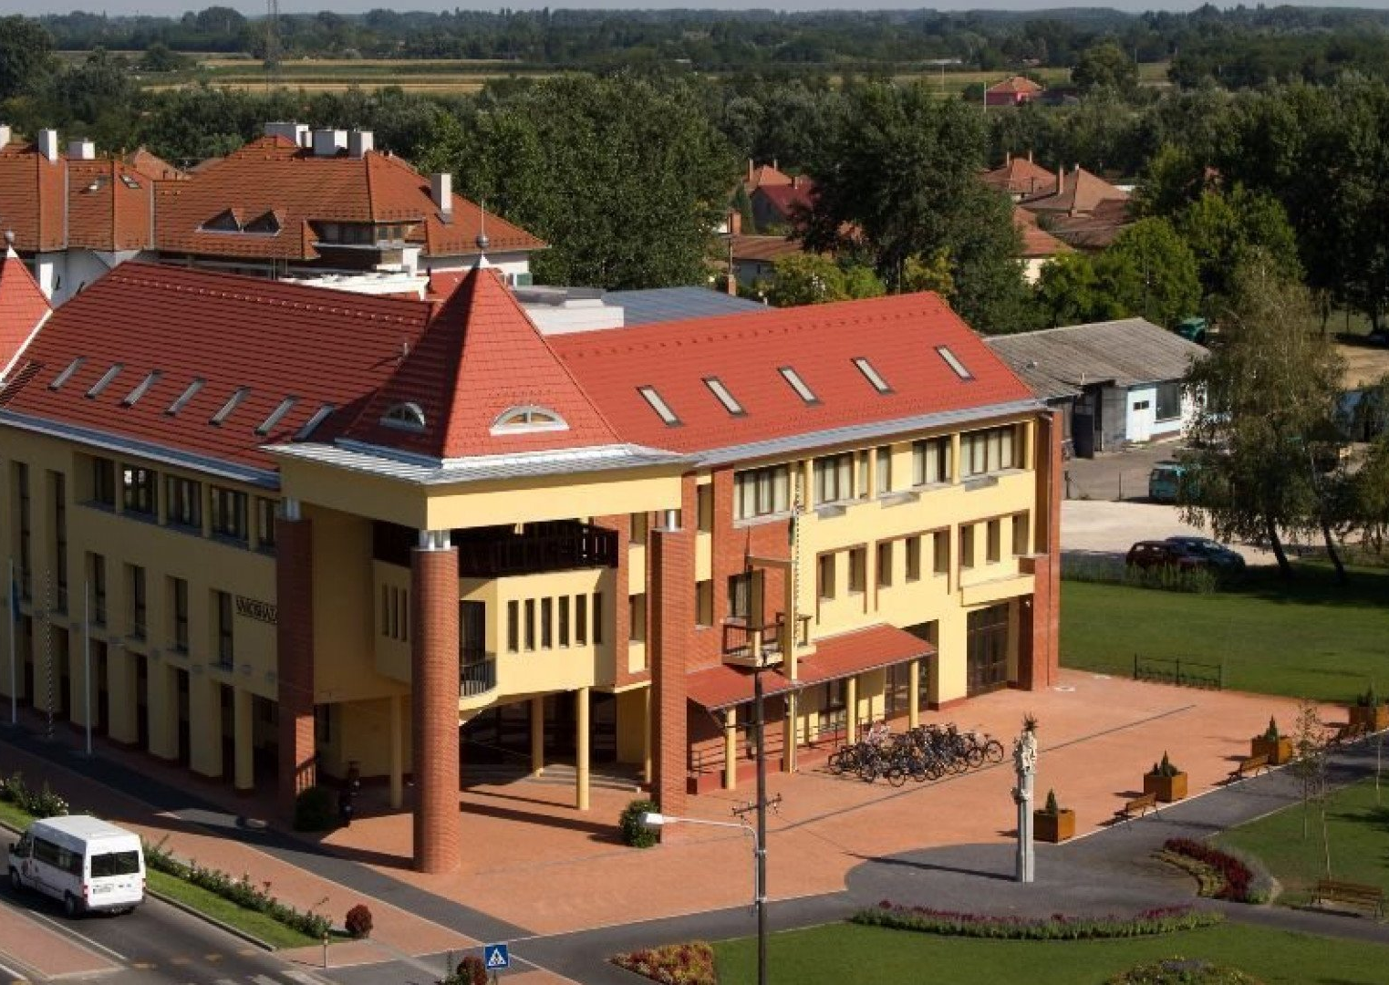
Helyzetelemzés - Közszolgáltatások
Az idős lakosok száma emelkedik
A vírushelyzet is rámutatott, hogy szükség van jelenlétet nem igénylő szolgáltatásokra
A szolgáltatások hatékonysága fejleszthető
Az egészség megőrzése, fejlesztése érdekében szükséges az egészségügyi ellátás, megelőzés fejlesztése

Slide 14
Lakossági elégedettség – Humán közszolgáltatások
1: egyáltalán nem elégedett – 5: nagyon elégedett

Slide 15
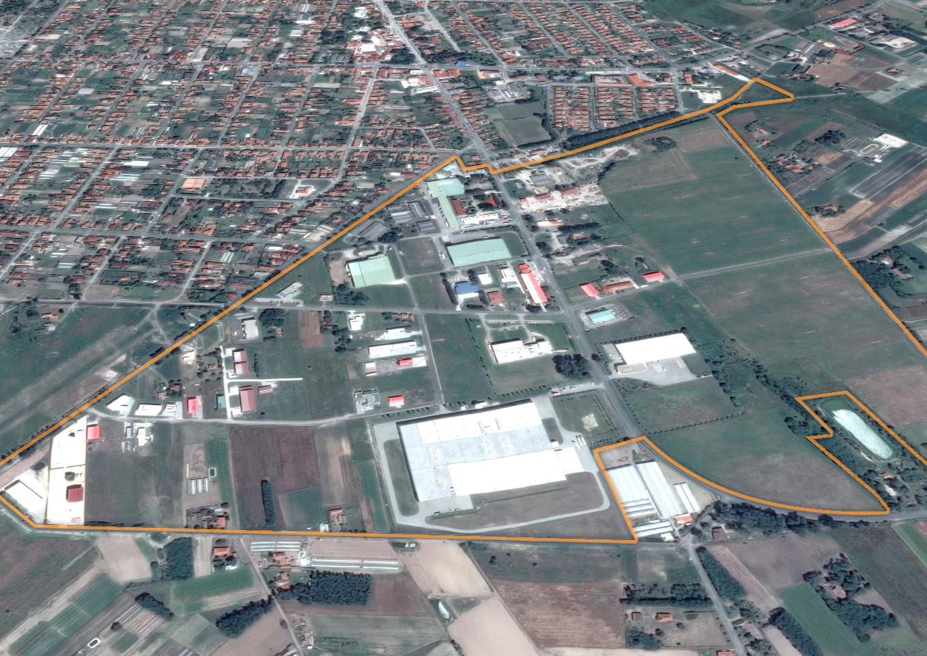
Helyzetelemzés - Gazdaság
Alacsony vállalkozássűrűség, nagyvállalkozások hiánya
Bővíthető, „Tudományos és technológiai park” címmel rendelkező ipari park jó alapinfrastruktúrával
Nagy mezőgazdasági hagyományok, amely alapja lehet az élelmiszeriparnak, a jó minőségű helyi termékeknek és a körforgásos gazdaságnak
Fejleszthető innovációs potenciál

Slide 16
Helyzetelemzés - Gazdaság
Regisztrált és működő vállalkozások számának változása (2010-2019)

Slide 17
Helyzetelemzés - Gazdaság
Működő vállalkozások száma alkalmazotti létszám alapján (2018)
Területi egység | működő vállalkozások száma – alkalmazotti létszám alapján
 | 1-9 fő | 10-49 fő | 50-249 fő | 250-x fő
 | mikro | kis | közép | nagy
Mórahalom | 364 | 31 | 4 | 0
Csongrád-Csanád megye | 28614 | 1101 | 139 | 14
A város részesedése a megyei szummából (%) | 1,3% | 2,8% | 2,9% | 0,0%

Slide 18
Helyzetelemzés - Gazdaság
A vállalkozások egy alkalmazottra jutó hozzáadott értéke (2012-2019)
Forrás: Mórahalom Város Pozícionálása a jövőbeli fejlesztések sikeréért – GKI Gazdaságkutató Zrt., 2021

Slide 19
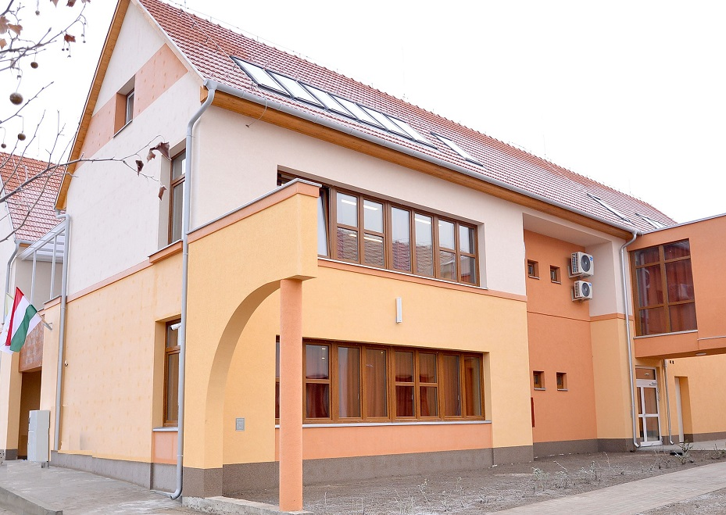
Helyzetelemzés - Oktatás, foglalkoztatás
A város képzettségi mutatói elmaradnak a megyei és országos átlagtól
Új, modern középiskola, de a képzési kínálat nem fedi le teljes mértékben a helyi igényeket
Szűk kollégiumi kapacitások
Megyei és országos szinten alacsony jövedelem

Slide 20
Helyzetelemzés - Oktatás, foglalkoztatás
Mórahalom munkanélküliségi adatai (2010-2020)

Slide 21
Helyzetelemzés - Oktatás, foglalkoztatás
Mórahalom közfoglalkoztatási adatai (2010-2020)

Slide 22
Helyzetelemzés - Oktatás, foglalkoztatás
Egy adózóra jutó SZJA alapot képező jövedelem, ezer forintban (2019)

Slide 23
Lakossági elégedettség – Oktatás, foglalkoztatás
1: egyáltalán nem elégedett – 5: nagyon elégedett

Slide 24
Lakossági elégedettség – Szolgáltatások
1: egyáltalán nem elégedett – 5: nagyon elégedett

Slide 25
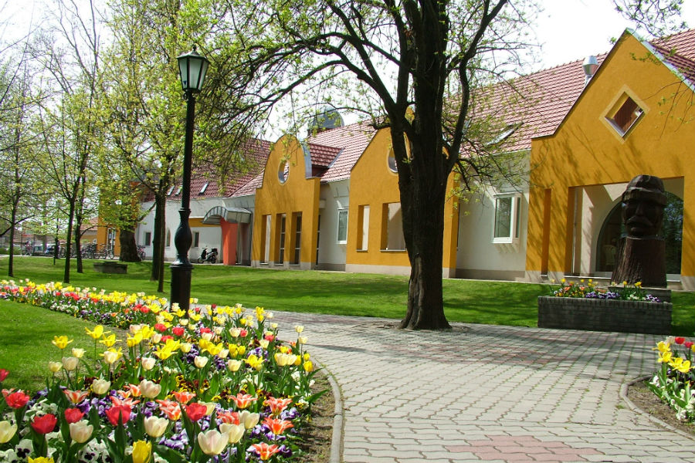
Helyzetelemzés - Városi környezet
Viszonylag kevés park, zöldfelület
Szegregációval veszélyeztett terület található a városban
Fejlesztendő barnamezős területek
Kedvező adottságok gyalogos és kerékpáros közlekedéshez
Több játszótér korszerűsítésre szorul
Magas gépjármű állomány

Slide 26
Helyzetelemzés - Városi környezet
Ezer lakosra jutó gépjárművek száma (2010-2019)

Slide 27
Lakossági elégedettség – Épített környezet, közműszolgáltatások
1: egyáltalán nem elégedett – 5: nagyon elégedett

Slide 28
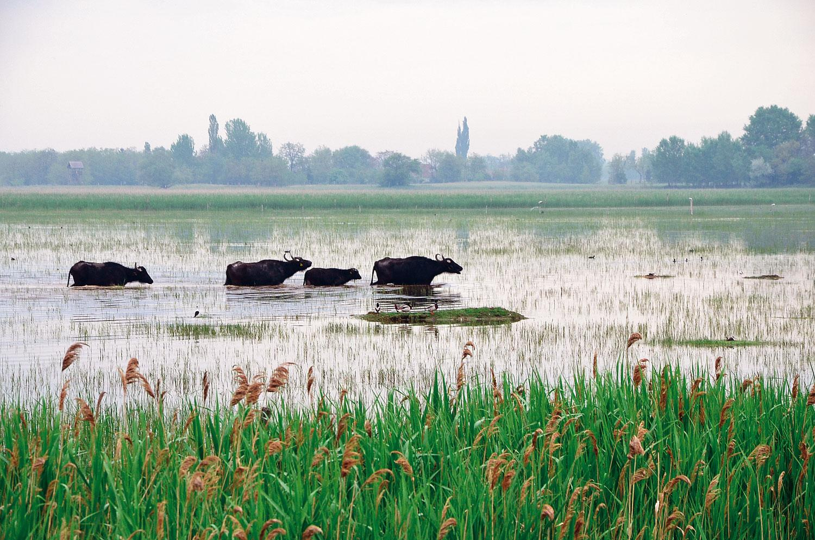
Helyzetelemzés - Környezet és klíma
Kedvező napenergia és geotermikus energia hasznosítási lehetőségek
Nemzetközi jelentőségű természetvédelmi területek
Egyre szélsőségesebb időjárás
Gyakoribbá váló aszályos időszakok, csökkenő talajvíz

Slide 29
Az FVS stratégiai célrendszere
A turizmus és rekreációs szolgáltatások fejlesztése
A térség-központi szerepkör erősítése
Korszerű köz-szolgáltatások fejlesztése
Környezet és klímavédelem
Gazdaság- és vállalkozás-fejlesztés, innováció erősítése
A városi környezet fejlesztése

Slide 30
Az FVS stratégiai célrendszere – részcélok
1. Stratégiai cél | 2. Stratégiai cél | 3. Stratégiai cél | 4. Stratégiai cél | 5. Stratégiai cél | 6. Stratégiai cél
A turizmus és rekreációs szolgáltatások fejlesztése | A térségközponti szerepkör erősítése | Korszerű közszolgáltatások fejlesztése | Gazdaság- és vállalkozásfejlesztés, innováció erősítése | A városi környezet fejlesztése | Környezet és klímavédelem
kapcsolódó részcélok | kapcsolódó részcélok | kapcsolódó részcélok | kapcsolódó részcélok | kapcsolódó részcélok | kapcsolódó részcélok
Turizmus fejlesztése | Határátkelőhely, határmenti és térségi közlekedési kapcsolatok kialakítása, fejlesztése | Szolgáltatásminőség fejlesztése | Gazdasági infrastruktúra, feldolgozó, logisztikai és értékesítési kapacitások fejlesztése | Épített környezet, középületek védelme és fejlesztése | Energetikai fejlesztések, megújuló energia hasznosítása
Kulturális kínálat és a sportolásra alkalmas infrastruktúra fejlesztése, bővítése | Határon átnyúló kapcsolatok fejlesztése | Okosváros és e-közigazgatási rendszerek fejlesztések | Vállalkozásfejlesztés, befektetésösztönzés | Lakhatási feltételek javítása | Vízgazdálkodás hatékonyságának növelése, vízvédelem
 | Térségi és járási szolgáltatások fejlesztése, bővítése | Egészségügyi és szociális ellátás fejlesztése | K+F és innováció támogatása | Városbiztonság, közbiztonság javítása | A keletkező hulladék csökkentése és helyi hasznosítása
 |  | Köznevelés fejlesztése, tehetséggondozás | Körforgásos gazdaság gazdaságra való átállás elősegítése | Fenntartható városi mobilitás támogatása | Városi zöldfelületek és természeti területek védelme, fejlesztése
 |  |  | Helyi szak- és felnőttképzés erősítése
 |  |  | Foglalkoztatás bővítése, segítése

Slide 31
Tervezett projektek TOP Plusz forrásból, 1. prioritás
Helyi piac fejlesztése
GYÓGYVIZEK VÁROSA- Komplex élményalapú turisztikai fejlesztések Mórahalmon
Belterületi zöld infrastruktúra fejlesztése: Zöldfejlesztések Mórahalmon
Kerékpáros közlekedés feltételeinek javítása: Belterületi kerékpárút fejlesztések
Barnamezős területek funkcióváltó megújítása, fejlesztése
Belterületi önkormányzati utak építése
Fenntartható városfejlesztési stratégia Mórahalom
Tartalékprojektek:
  Belterületi kerékpárút fejlesztések II. ütem
  Turisztikai fejlesztések II. ütem
  Az 5514-es számú út belterületi fejlesztése

Slide 32
Tervezett projektek TOP Plusz forrásból, 2. prioritás
Energetikai fejlesztések Mórahalmon
Tartalék projektek:
  Energetikai megtakarítást előidéző okos rendszer létrehozása
  A Szent Erzsébet Mórahalmi Gyógyfürdő fejlesztése

Slide 33
Tervezett projektek TOP Plusz forrásból, 3. prioritás, ESZA+
Helyi humán fejlesztések (ESZA)
Tartalék projekt:
  Szociális célú városrehabilitáció (ESZA)

Slide 34
Tervezett projektek TOP Plusz forrásból, 3. prioritás, ERFA
Nappali szociális idősellátás intézményi fejlesztése: „Innovatív fejlesztések az idősellátásban Mórahalmon”
Tartalék projektek:
  Bölcsőde, óvoda fejlesztés
  Járóbeteg szakellátás infrastrukturális fejlesztése
  Családok Átmeneti Otthonának kialakítása Mórahalmon

Slide 35

Köszönjük a figyelmet!

